Slide 1
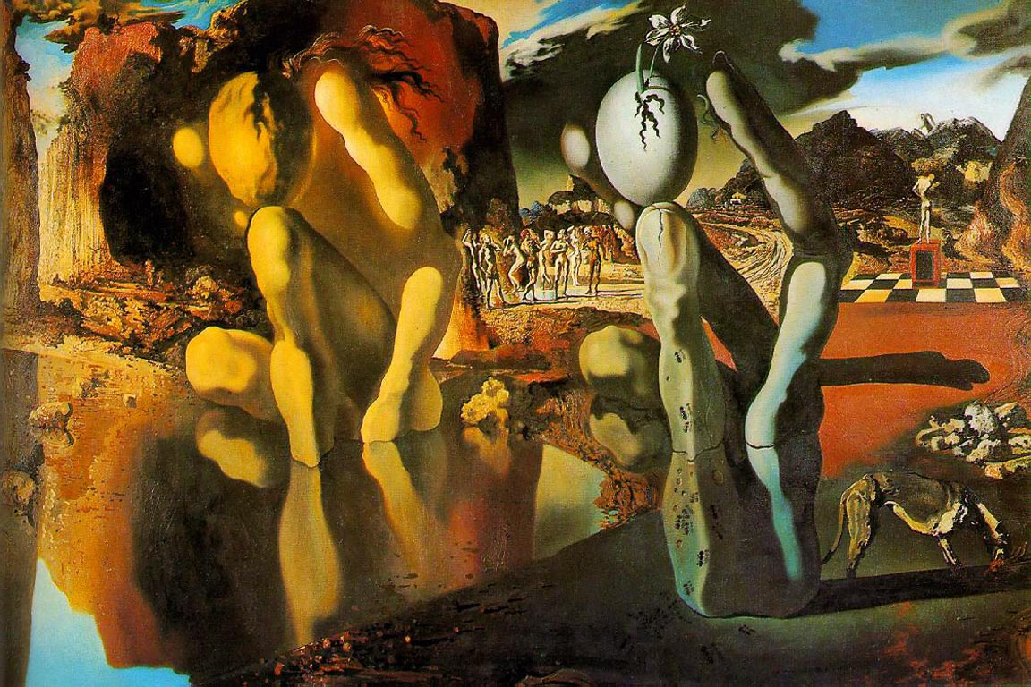
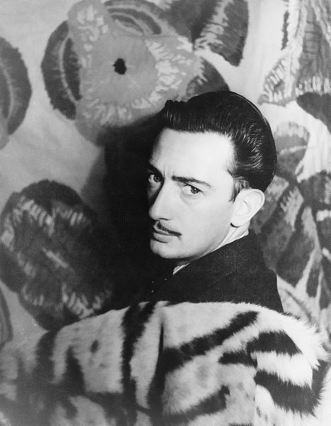
SPAN3020 Spanish Film Henar, Perfecto, Yip
La Metamorfosis de Narciso
Pintor | Salvador Domingo Felipe Jacinto Dalí i Domènech
Estilo | Óleo en lienzo
Época | 1937, después de su éxito en Estado Unidos
La Metamorfosis de Narciso
Salvador Dalí

Slide 2
introducción
Qué habla…?
Narciso, un joven de Griego antiguo
Estaba enamorado de su propia imagen reflejada
Hay un poema escrito por Dalí para este óleo
Notes:
-Es un óleo sobre un dios de Greigo antiguo se llama Narciso
-Ello se enamorara de su propia imagen reflejada, la cual se refleja en una piscina
-Hay un poema escribió por Dalí para este óleo

Slide 3
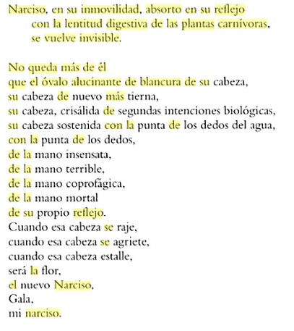
El poema

Slide 4
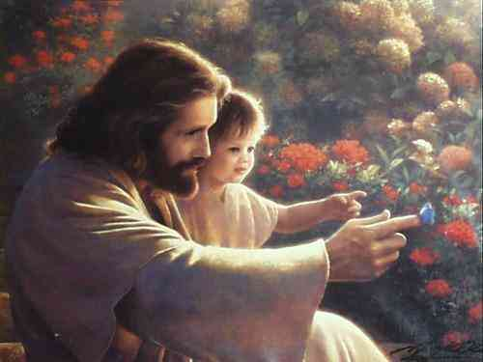
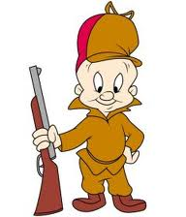
Época histórica
Una mitología griega
Narciso
Un cazador
El hijo de Dios del río
Guapo, pero orgulloso y arrogante
Tenía muchos admiradores
Un cazador
Dios y su hijo

Slide 5
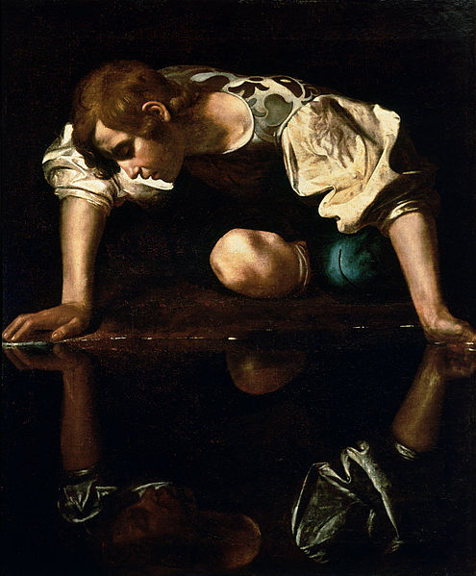
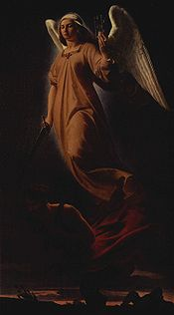
Época histórica
Némesis
Diosa de la venganza
Decidió castigarlo
Un estanque
Narciso se enamoró de su propio reflejo
Narciso
Vio su propio reflejo
No sabía que era sólo una imagen
Se enamoró de ella
Murió
Lo transformaron en una flor
Némesis

Slide 6
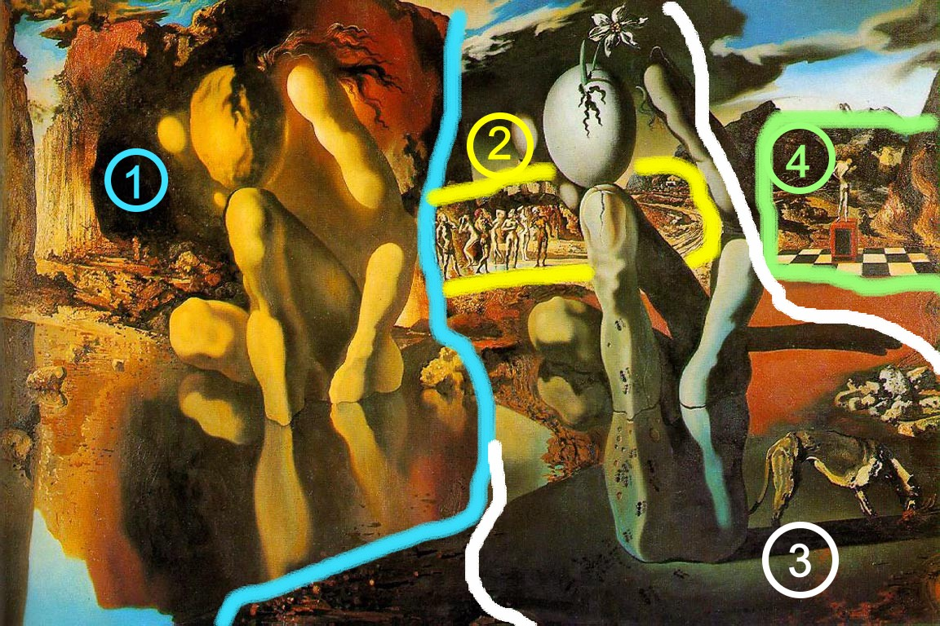
LA COMPOSICIÓN

Slide 7
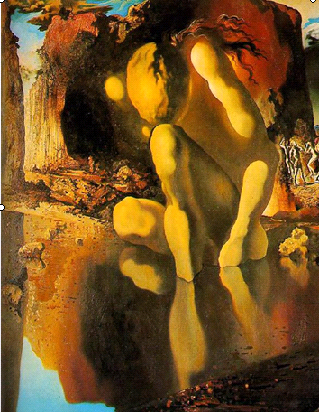
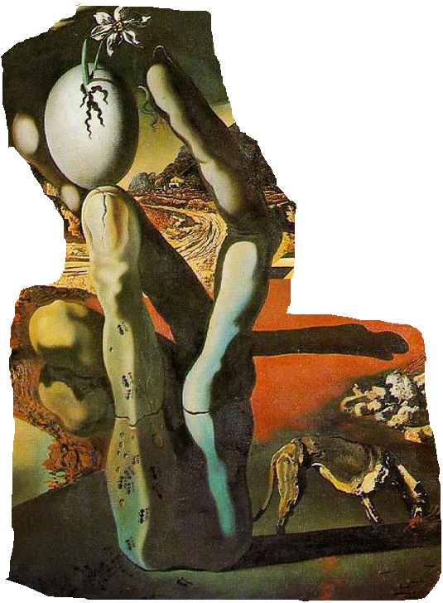
LA COMPOSICIÓN
PARTE 1
Un hombre
La cabeza cae
sobre la rodilla
El fuego está ardiendo
Montaña negra rojiza
PARTE 2
La mano
Agarra un huevo
Las hormigas y el perro

Slide 8
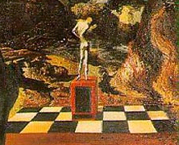
LA COMPOSICIÓN
PARTE 3
Mucha gente
Mujeres desnudas
Están bailando
PARTE 4
Una estatua
Un tablero de ajedrez
Está mirando para arriba a la montaña

Slide 9
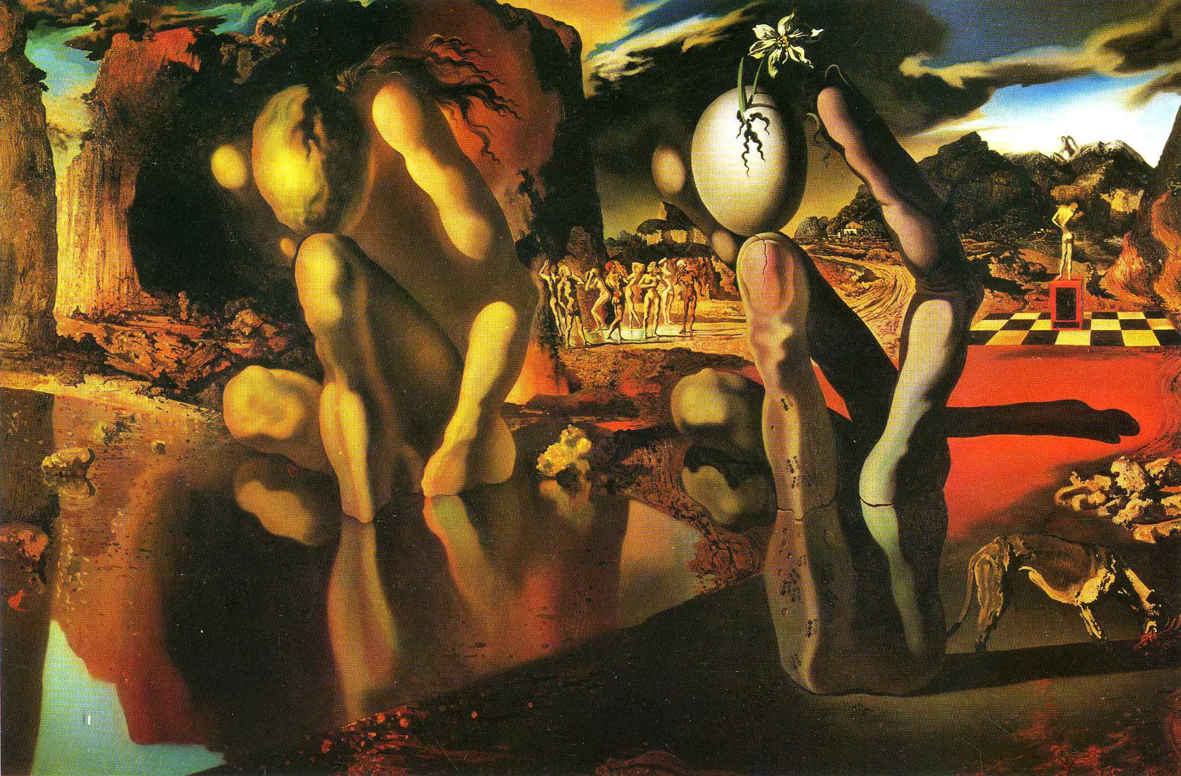
EL COLOR Y LA LUZ
Izquierda | Derecha
Más luminoso | Aparece en la sombra
Amarillo, rojo y azulado | Azul, oscuro y gris
Sentimiento cálido | Sentimiento frío
Notes:
-A la izquierda de óleo es mas luminoso que a la derecha.
-A la izquierda, principalmente usó amarillo, rojo y azulado,siente caliente
-A la derecha, principalmente usó azul en oscuro y gris, parece en la sombra.

Slide 10
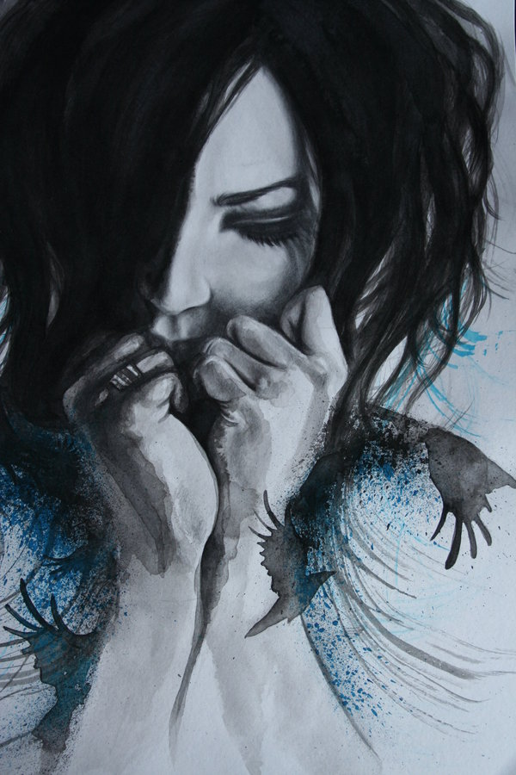
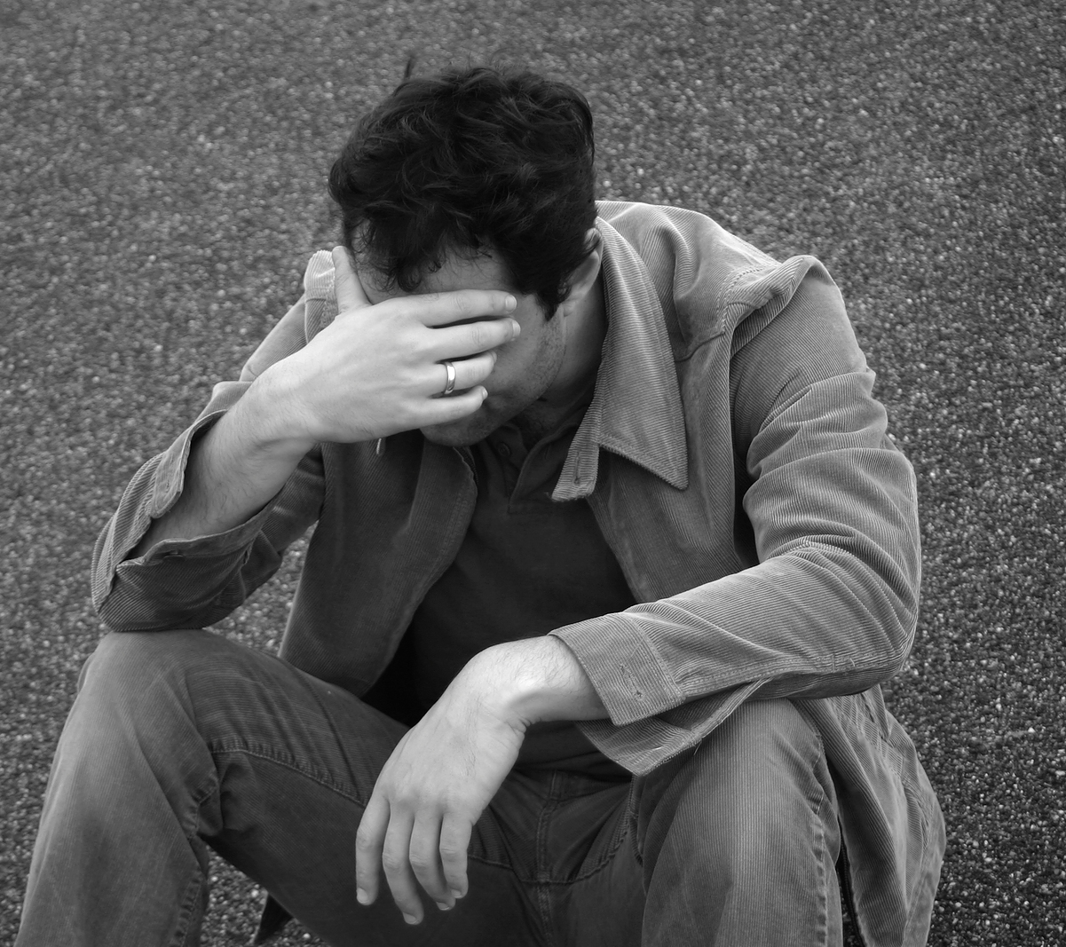
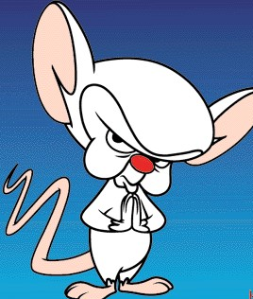
¿Por qué la elegimos?
Si…
no respetamos
A otras personas
Arrogantes
Egoístas
Nos amamos a nosotros mismos
Inspiración
No vemos la belleza del mundo
Desesperada
Sin sentido

